Slide 1
クロスモダリティを用いた カラーベースレコメンダーシステムの開発 ―レコメンダ―エンジンの設計と実装―
システム情報工学研究科 コンピュータサイエンス専攻2年
201620715 DU YAN
指導教官 蔡東生

Slide 2
発表の流れ
プロジェクト概要
関連研究と設計方針
レコメンダ―システム設計
レコメンダ―システム実装
評価手法と実験結果分析
まとめと今後の課題

Slide 3
プロジェクト概要

Slide 4


プロジェクトの背景
顧客

Slide 5
開発体制

Slide 6
関連研究と設計方針

Slide 7
クロスモダリティと共感覚

Slide 8
調性格と色聴共感覚

Slide 9
既存レコメンド手法調査
協調フィルタリング
SVD特異値分解
Restricted Boltzman Machines

Slide 10
協調フィルタリング
Ss

Slide 11
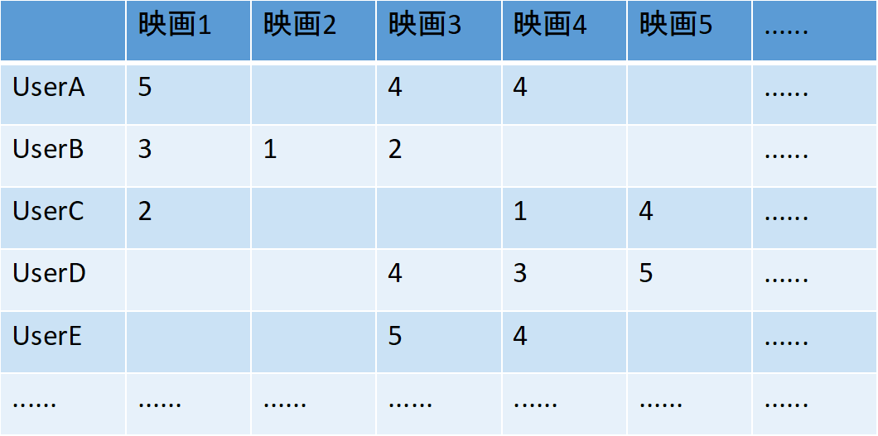
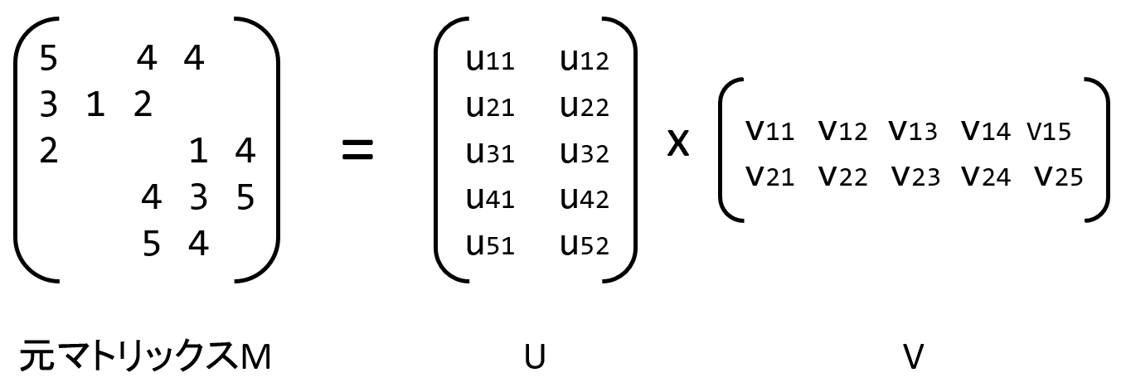
SVD特異値分解

Slide 12
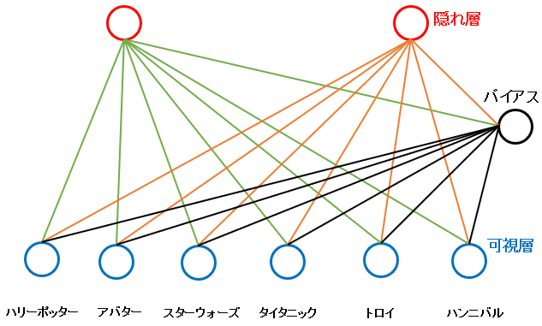
Restricted Boltzman Machines

Slide 13
レコメンダ―システム設計

Slide 14
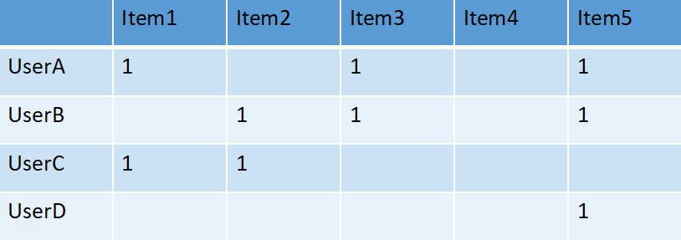
ユーザーベースフィルタリング

Slide 15
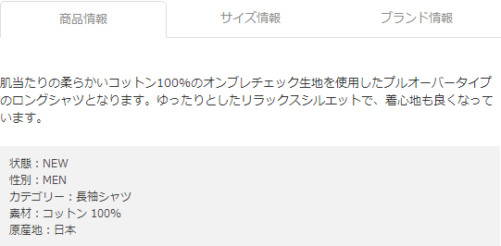
コンテンツベースフィルタリング

Slide 16
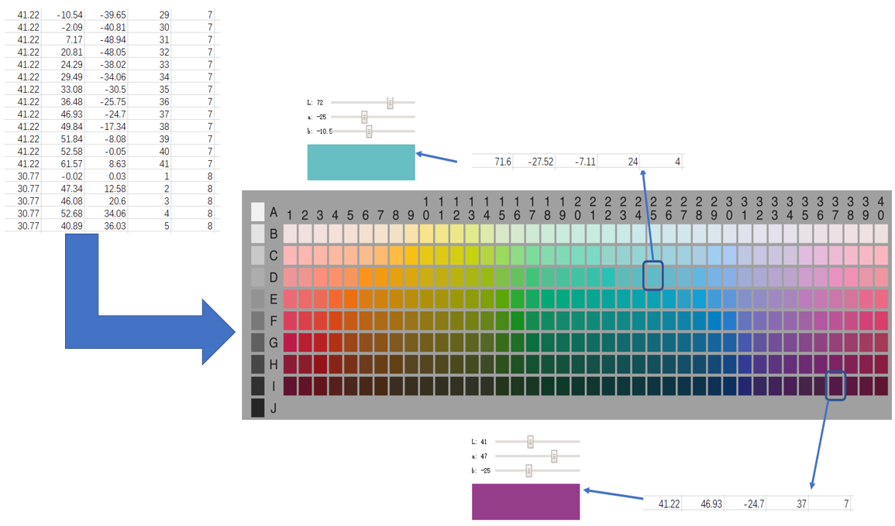
カラーベースフィルタリング

Slide 17
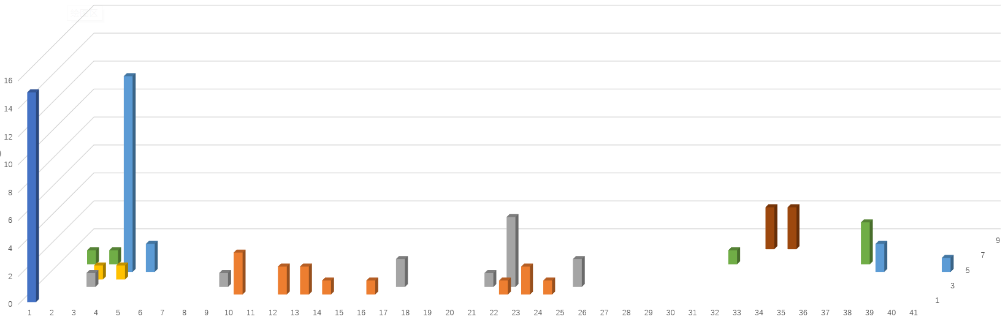
CM調性格のMunsell色分布

Slide 18
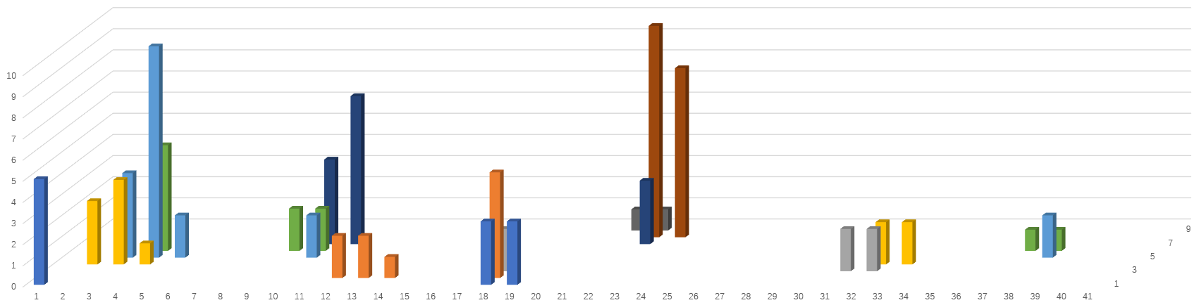
商品のMunsell色分布

Slide 19
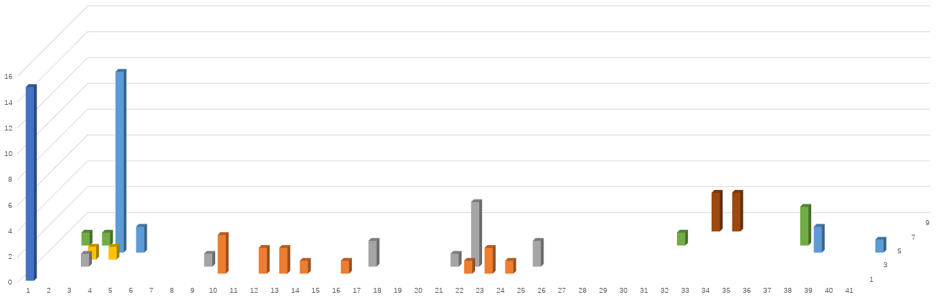
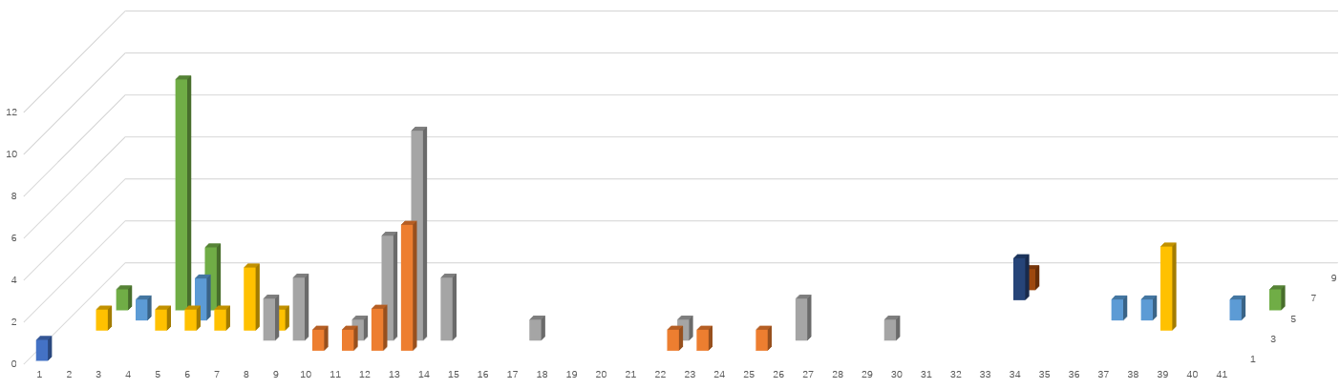
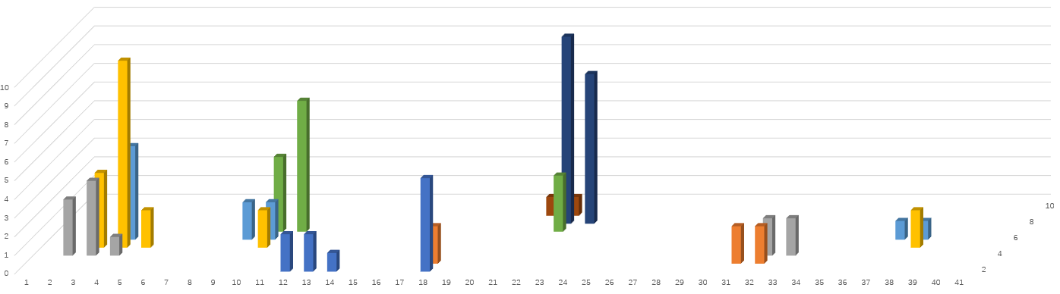
EMD距離により調性格推定
CM
DM
EM
……
商品色分布
EMD距離計算
調性格の共感覚色分布

Slide 20
レコメンダ―システム実装

Slide 21
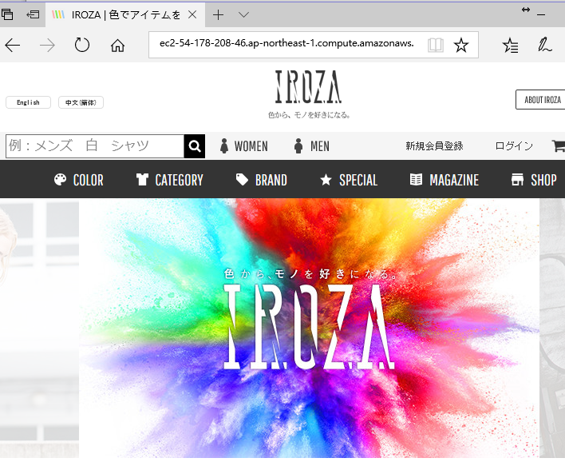



システム全体像
1．閲覧と購入
6．おすすめアイテム表示
5．結果転送
2．データ記録
レコメンド
エンジン
4．レコメンド出力
3．エンジンを呼び出す

Slide 22


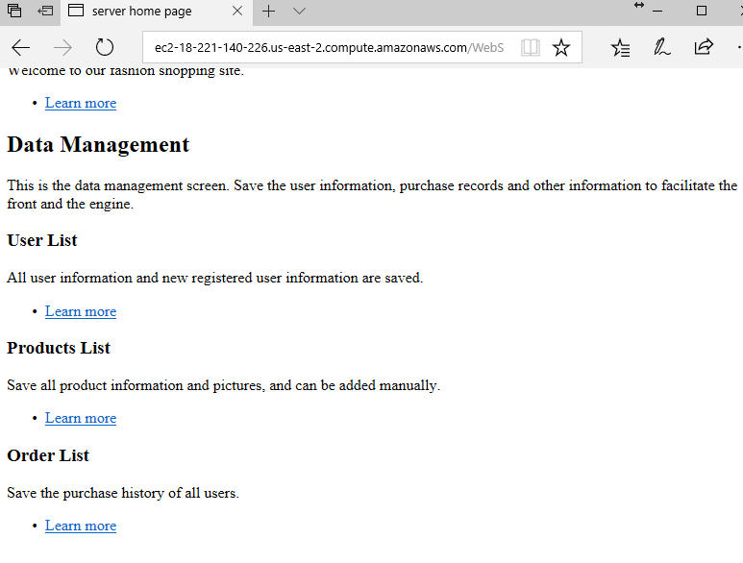

レコメンドのプロセス
情報履歴
request.csv
1．Userデータ
データ処理
2．データ分析
4．レコメンド結果表示
データ処理
3．レコメンド計算完了
JSON
result.csv
ウェブサイト
サーバ
エンジン

Slide 23
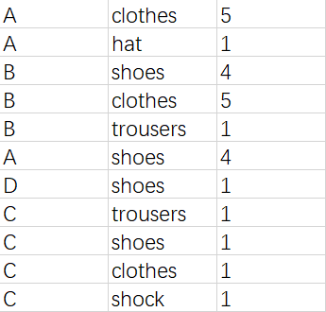

ユーザーベースフィルタリング実装

Slide 24
コンテンツベースフィルタリング実装

Slide 25
カラーベースフィルタリング実装

Slide 26
評価手法と実験結果分析

Slide 27
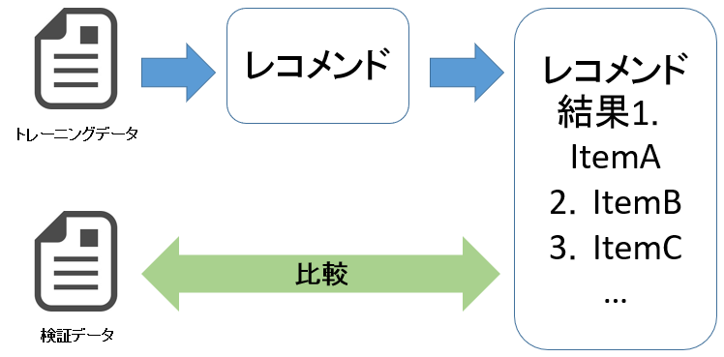
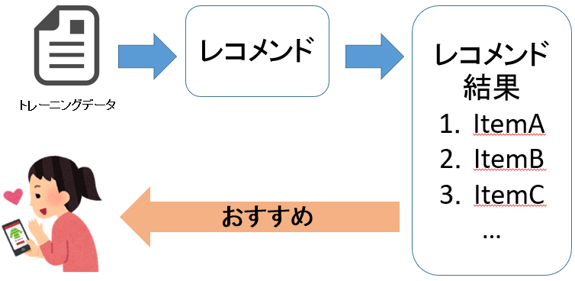
評価方法
Off-line
On-line
Off-line
On-line

Slide 28
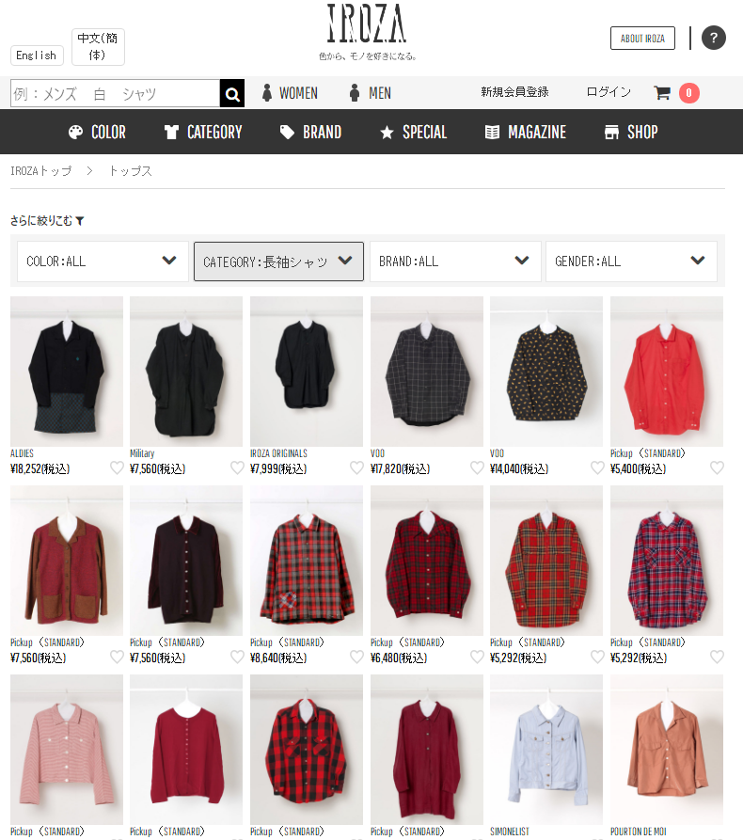
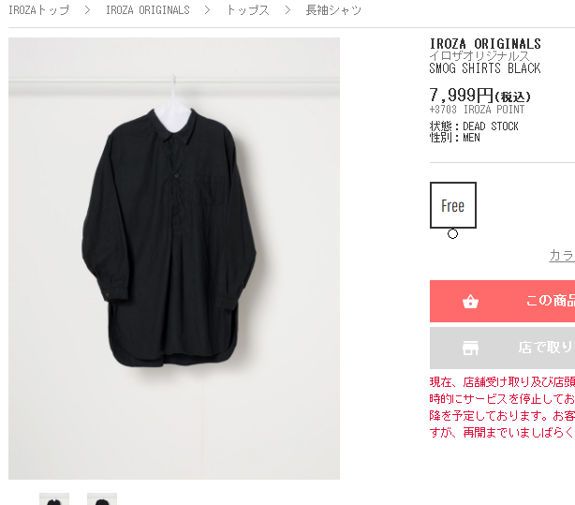
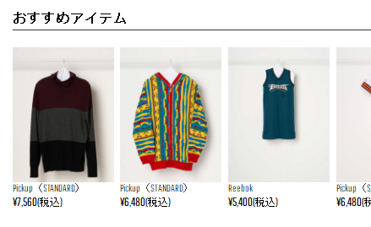
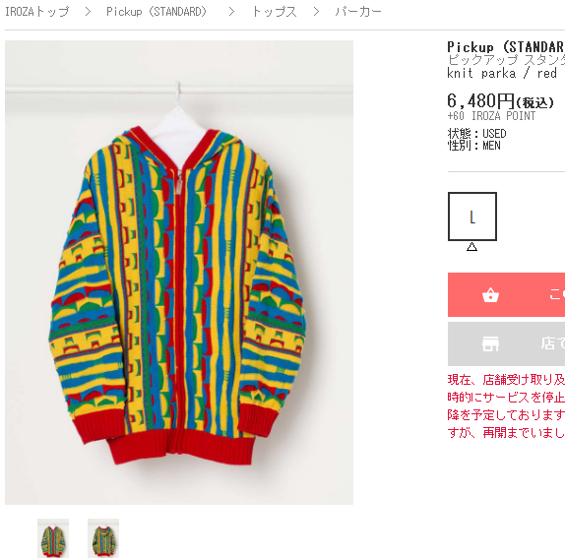

評価プロセス
おすすめアイテムがエンジンにより変更
1
2
3
3-1
レコメンド結果の中で、気になる商品があれば
4
3-2
レコメンド結果の中で、気になる商品がなければ

Slide 29
評価指標
CTR（Click Through Rate）
レコメンド結果の満足度
Pay per click
購入決定までの時間

Slide 30
CTR（Click Through Rate）
ホームページ閲覧から購入決定まで、お勧め欄クリック数/閲覧総数
お勧め欄クリック数
テスト中、レコメンド結果のお勧め欄から商品をクリックした回数
閲覧総数
ホームページからクリック回数 + 上記の回数
比率高いほど、レコメンド効果良い

Slide 31
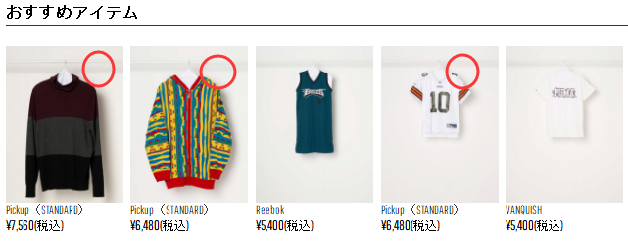
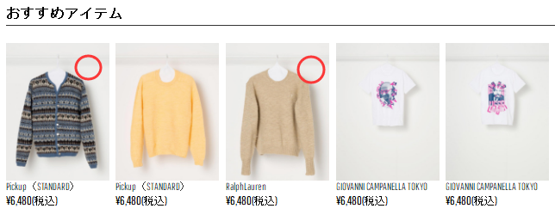
レコメンド結果の満足度
お勧め欄に対して、1-5の満足度を評価する
満足度は、5つ商品の中で気になる商品の数量
最後に平均値を求める、高いほどレコメンド効果良い
評価：3点
評価：2点

Slide 32
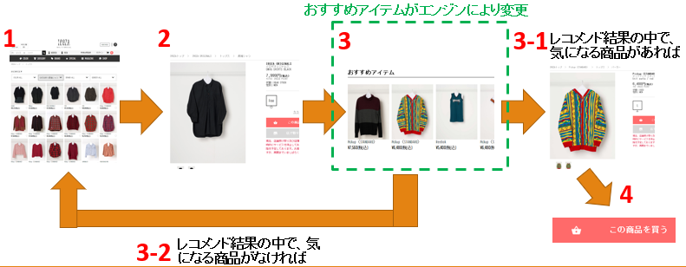
Pay per click
ホームページ閲覧から購入決定までのクリック回数
回数少ないほど、レコメンド効果良い
start
end

Slide 33
購入決定までの時間
ホームページ閲覧から購入決定までの時間を図る
時間短いほど、レコメンド効果良い
T0
T1

Slide 34
ユーザーテスト結果

Slide 35
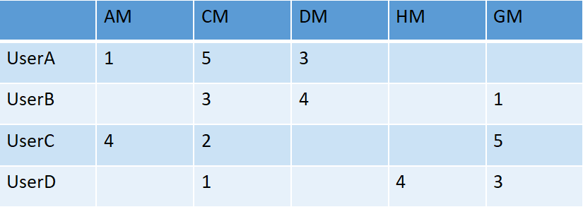
改善
カラーベースの弱点
ユーザーベースとの組み合わせ

Slide 36
改善後のユーザーテスト結果

Slide 37
まとめと今後の課題

Slide 38
まとめ

Slide 39
今後の課題

